Slide 1


Plans educatius d’entorn
Castell d’Aro, Platja d’Aro i S’Agaró
Un compromís comunitari per a l’èxit educatiu

Slide 2


Marc normatiu i documents de referència
Llei 12/2009, del 10 de juliol, d’educació (art. 40- Plans i programes socieducatius).
Actuació 29 de l’àmbit 9 del Pacte contra la segregació escolar.
ACORD GOV/91/2023, de 18 d'abril, pel qual s'estableixen les condicions mínimes per formalitzar els convenis que concretin els plans educatius d'entorn i el finançament de les actuacions relacionades.
DECRET 102/2010, de 3 d'agost, d'autonomia dels centres educatius (art.4.2 )
Resolució del Parlament Europeu, de 19 de gener de 2016, sobre el paper del diàleg intercultural, la diversitat cultural i l’educació en la promoció dels valors fonamentals de la UE
Pla de Govern de la XIV Legislatura. (Punt 2.2.1. Potenciar l'educació inclusiva i la igualtat d’oportunitats de tot l’alumnat)
Línies estratègiques del Departament d’Educació. Pla de millora d’oportunitats educatives (PMOE) Resolució EDU/1931/2022, de 17 de juny
Notes:
Llei 12/2009, del 10 de juliol, d’educació (art. 40- Plans i programes socieducatius). Insta a les administracions educatives a impulsar acords de col·laboració per desenvolupar conjuntament accions educatives en un territori.
Decret 102/2010, de 3 d’agost, d’autonomia dels centres educatius (art. 4.2). Insta als centres educatius a impulsar aquestes accions de col·laboració en els diferents agents educatius del territori i també els insta a alinear els seus projectes educatius amb la resta de projectes educatius de l’entorn, en cas de que hi siguin.
Resolució del Parlament Europeu, de 19 de gener de 2016, sobre el paper del diàleg intercultural, la diversitat cultural i l’educació en la promoció dels valors fonamentals de la UE. Insta els estats membres a treballar des d’una perspectiva intercultural, això és molt important perquè qüestiona el model assimilacionista i multiculturalista existent a Europa fins avui, i a més reforça aquesta perspectiva que fa una dècada es treballa des de Catalunya. Però també insta als membre a treballar l’educació no formal com un element d’igualtat d’oportunitats i d’arrelament a territori, en definitiva, de cohesió, i senyala la rellevància de la funció docent en tots aquests aspectes.
Eixos d’actuació del Pla de Govern de la XII Legislatura (Acord de Govern, 19/6/2018). Recull com un dels objectius consolidar i millorar els PEE.
Resolució PMOE – PROA+ curs 2022-2023 i 2023-2024

Slide 3
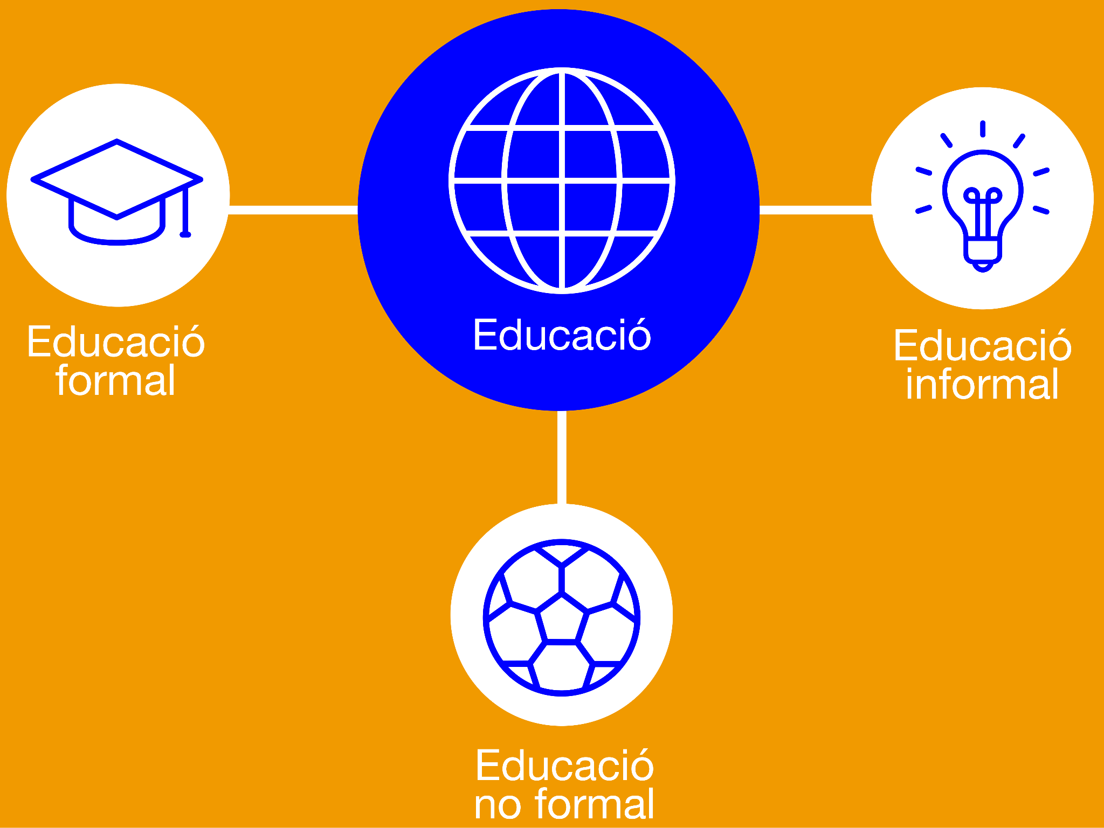

TRAJECTÒRIA
Departament d’Educació
Ajuntament
Per l’èxit educatiu de tot l’alumnat
Per la convivència i la cohesió
Notes:
Els PEE són una iniciativa de corresponsabilitat educativa entre Departament d’Educació i l’Ajuntament amb la finalitat de sumar esforços, tant pel que fa a l’èxit educatiu, com a la cohesió social i la convivència.
En aquest marc de corresponsabilitat, caldrà orientar totes les accions i decisions tenint en compte una triple perspectiva:
L’equitat: situar tot l’alumnat en igualtat d’oportunitats.
Promoció de l’ús de la llengua catalana en els entorn educatius com element de cohesió i com a un element d’igualtat d’oportunitats.
L’educació intercultural, mitjançant el respecte i valor de la diferència en un marc de valors i elements compartits.

Slide 4
Fases dels PEE
1a – Fase d’implementació (2005-2010)- “Acollidora”
Es vol aconseguir una resposta educativa comunitària acollidora i inclusiva
2a – Fase d’implementació (2011-2017)- “sostenibilitat”
Es vol aconseguir la sostenibilitat del projecte alhora que s’aprofundeix en els processos de treball i aprenentatge en xarxa
3a – Pilotatge dels PEE 0-20 (2019-2022) a 5 territoris
Intensificar mesures d’acompanyament personalitzat per aconseguir l’èxit educatiu de tot l’alumnat
4a – Fase Pla de millora d’oportunitats educatives
(PMOE) - (2020-2026) “igualtat oportunitats”
Fons econòmic per pal·liar els efectes de la Covid
Notes:
Els PEE han tingut diverses fases d’implementació diferents. La primera aniria del 2005 al 2010 i la podríem definir d’ “acollidora”. Davant de l’arribada massiva d’alumnat d’origen estranger i sota el lema de “l’escola sola no pot”, es va intentar cercar una resposta comunitària davant aquesta realitat. En aquells moments els PEE se centraven principalment a donar suport a les famílies i aquests alumnes nouvinguts.
Se cerca:
Creació d’una Xarxa educativa amb una estructura organitzativa comunitària (comissió institucional, operativa i grups de treball).
Desenvolupament d’accions orientades a donar suport a l’alumnat i famílies d’alumnat nouvingut
Foment de la participació de l’alumnat més vulnerable en activitats d’educació no formal.
Promoció de l’ús del català.
Promoció de l’educació intercultural i la cohesió social.
La segona fase, del 2011 al 2017 i que anomenaríem de “sostenibilitat” perquè no es va comptar amb el fons econòmic que venia del ministeri per partides de temes d’immigració. Davant d’això, es van cercar complicitats. Els ajuntaments van acabar assumint molts dels costos econòmics per mantenir les accions de la 1a fase, les universitats es van involucrar en temes d’estudi assistit, etc. Es va treballar per fer possible la continuïtat dels PEE amb la mínima despesa (sostenibilitat econòmica).
Per tant,
Cerca de la sostenibilitat del projecte a través del suport d’altres administracions i entitats.
Creació d’un document d’orientacions per desenvolupar les activitats i accions de la primera fase de forma sostenible.
Sistematització dels processos per a l’elaboració de projectes comunitaris (convivència, estudi assistit, esports, impuls de la lectura).
Elaboració d’un mòdul formatiu de treball i aprenentatge en xarxa.
Ampliació dels Plans educatius d’entorn.

Slide 5

696972766
Quin ha estat l’impacte dels PEE fins al moment?
D’acord amb les avaluacions dutes a terme (tant internes com externes) els PEE presenten:
Augment de la presència i ús social de la llengua catalana
Reducció de desigualtats respecte a la participació en activitats extraescolars.
Augment de la participació de l’alumnat en el teixit associatiu.
Augment del sentiment de pertinença dels grups amb més risc d’exclusió.
Major proximitat o increment de la vinculació dels pares i mares als centres escolars.
Increment de les expectatives i aspiracions educatives dels alumnes i de les seves famílies.
Un clima més favorable a la diversitat cultural o interculturalitat.
Un canvi en la forma de treballar dels
professionals i els agents educatius.
Notes:
Quin ha estat l’impacte?
Els PEE han estat avaluats ja 9 vegades, 3 de les quals són avaluacions externes. Totes elles coincideix en les següents valoracions.
Remarcar la relació de totes aquestes valoracions amb els compromisos del Departament d’Educació dins del Pacte contra la segregació escolar. Els PEE esdevenen una eina clau en la millora de l’equitat educativa.

Slide 6
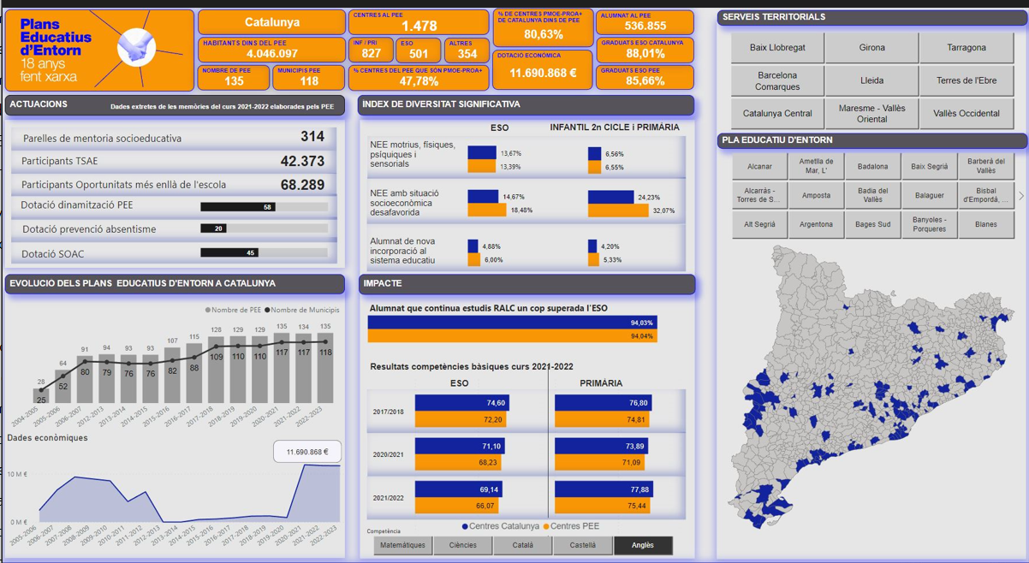
Quin ha estat l’impacte dels PEE fins al moment?
Notes:
Quin ha estat l’impacte?
Aquesta és una fotografia de l’impacte dels PEE a tota Catalunya

Slide 7
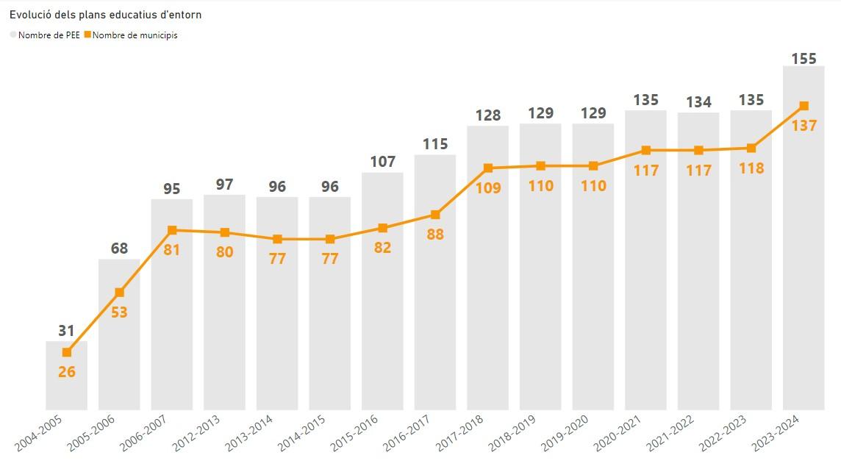
Evolució dels PEE
Notes:
Quin ha estat l’impacte?
Aquesta és una fotografia de l’impacte dels PEE a tota Catalunya

Slide 8
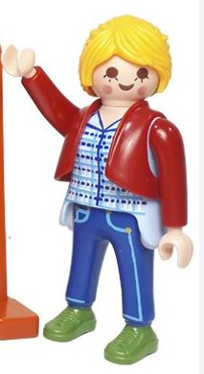
Els PEE en l’actualitat
Accent en la XARXA EDUCATIVA en l’àmbit de la zona d’escolarització que:
Detecti necessitats i concreti objectius
Elabori projectes d’àmbit comunitari
Coordini l’acció dels diferents professionals educatius i n’optimitzi els recursos
Doni coherència a les diferents accions.
Del projecte de centre
Del projecte de centre
Al projecte d’àmbit comunitari
Coordinadors
LIC de centre
Notes:
De les múltiples i diverses accions que es duen a terme en els diferents PEE per donar resposta a les necessitats educatives dels alumnes i de les famílies, es posa èmfasi en les següents:
Necessitat de teixir una xarxa educativa de la zona d’escolaritat que possibiliti el treball coordinat, eviti duplicitats innecessàries, doni resposta a les necessitats de l’entorn i optimitzi els recursos de què es disposa.
Tots els agents que formen part d’aquesta xarxa del PEE tenen objectius comuns
S’ha d’avançar dels projectes de cadascuna de les institucions, centres, entitats... Cap a un projecte educatiu comunitari.
S’ha dotat alguns PEE amb una figura dinamitzadora d’aquesta xarxa i del projecte d’àmbit comunitari.

Slide 9
Els PEE en l’actualitat
Àmbit d’atenció dels PEE més enllà dels ensenyaments obligatoris:
Educació 0-3 i Educació post obligatòria
CONTÍNUUM EDUCATIU
 | E. INFANTIL |  | E. PRIMÀRIA | ESO | POSTOBLIGATÒRIS
 | 0-3 | 3-6
FORMAL | CONTÍNUUM EDUCATIU: ENTRE ELS DIFERENTS CONTEXTOS I EXPERIÈNCIES D’APRENENTATGE AL LLARG DE LA VIDA
NO FORMAL
INFORMAL
ESCOLARITZACIÓ
EQUILIBRADA
ORIENTACIÓ, ALUMNAT I FAMÍLIES
CONNEXIÓ ESPAIS TEMPS EDUCATIUS
PERSONALITZACIÓ
APRENENTATGES
Notes:
L’àmbit d’atenció a infants a joves passa a ser dels 0-als 20, la qual cosa suposa l’ampliació de franges 0-3 i postobligatòria.
l’etapa 0-3 (Diferents estudis conclouen que en aquesta etapa caldria convertir-la en un espai educatiu que permeti, d’una banda, la socialització dels infants i la transició a l’educació primària, però també, que ajudi les famílies en el seu apoderament, que les acompanyi en la seva tasca educadora, i el que és més important, un espai educatiu que permeti la detecció precoç de necessitats educatives dels infants.)
l’educació post obligatòria, per tal d’incidir en un dels reptes del sistema educatiu, l’abandonament escolar. (L’ índex d’abandonament es trobava en un 17%, molt lluny del 10% que demanava l’estratègia europea del 2020. I això volia dir posar l’accent en l’orientació d’aquests alumnes en risc al llarg de tota la seva trajectòria. Cal generar des de l’àmbit comunitari, un contínuum orientador que vagi des dels 0 als 20 i que reculli els infants i joves que no són al sistema, que són aquests 0-3, o que marxen del sistema.. Parlem del servei d’orientació comunitària.)

Slide 10
Els PEE en l’actualitat
C. absentisme
OME
C. escolarització
SOAC
Distribució equilibrada
Teixit
associatiu
Serveis
socials
EAP
Pla d'orientació d’àmbit comunitari - POAC
0-3
Pas
d’etapa
Pas
d’etapa
postobligatòria
Educació obligatòria
Orientació i acompanyament
familiar
Detecció precoç
Itineraris formatius personalitzats
Detecció precoç
Atenció i seguiment de l’alumnat absentista
Orientació,
acompanyament i
seguiment continuat de l’alumnat amb risc
Escola bressol
Espais familiars
Orientació educativa i acció tutorial
Educació infantil (2n cicle)
Ensenyaments obligatoris
C. adults
C. noves oportunitats
Cicles formatius
Batxillerats
Notes:
El SOAC és una estructura fonamental en l’èxit educatiu de tot l’alumnat, per això, des del Departament d’Educació s’aposta per la dotació de la figura de l’orientador d’àmbit comunitari als PEE que complementa les accions dels orientadors de centre i dels EAP, facilitant l’acompanyament, fonamentalment de les famílies en l’etapa 0-3 i dels joves i famílies en l’etapa postobligatòria.
El SOAC facilita la creació d’itineraris educatius personalitzats que vinculin els aprenentatges formals i no formals i donin resposta a les necessitats i interessos de cada alumne/a. També incorpora en el seu pla d’acció accions de mentoria socioeducativa que han d’incidir en l’èxit educatiu de l’alumnat i de reducció de l’absentisme.
Cal remarcar el paper CLAU de la INSPECCIÓ per facilitar l’encaix de l’orientador d’àmbit comunitari amb les estructures ja existents.

Slide 11
Els PEE en l’actualitat
Un model que aposta per una acció d’orientació i acompanyament a l'alumnat 0-20 anys i a les seves famílies
Composició del SOAC
(zona d’escolarització)
Inspector/a d’educació (president del Servei)
Representant de l’Ajuntament (vicepresident del Servei)
Orientador/a d’àmbit comunitari (professional amb dedicació complet)
Representant de l’OME
Representant de cada centre educatiu i de centres de noves oportunitats
Representant de l’EAP/ Treballador social
Assessor/a LIC (dinamitzador/a del PEE)
Notes:
El SOAC és una estructura fonamental en l’èxit educatiu de tot l’alumnat, per això, des del Departament d’Educació s’aposta per la dotació de la figura de l’orientador d’àmbit comunitari als PEE que complementa les accions dels orientadors de centre i dels EAP, facilitant l’acompanyament, fonamentalment de les famílies en l’etapa 0-3 i dels joves i famílies en l’etapa postobligatòria.
El SOAC facilita la creació d’itineraris educatius personalitzats que vinculin els aprenentatges formals i no formals i donin resposta a les necessitats i interessos de cada alumne/a. També incorpora en el seu pla d’acció accions de mentoria socioeducativa que han d’incidir en l’èxit educatiu de l’alumnat i de reducció de l’absentisme.
Cal remarcar el paper CLAU de la INSPECCIÓ per facilitar l’encaix de l’orientador d’àmbit comunitari amb les estructures ja existents.

Slide 12
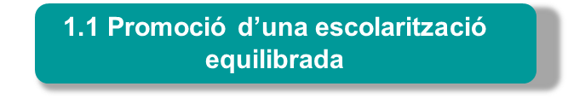
Objectius i accions prioritàries
1. Contribuir a la millora de les condicions d’escolarització i a l’èxit escolar i educatiu
Orientació famílies en la tria de centre
Distribució equitativa de l’alumnat
Protocol d’absentisme d’àmbit comunitari
Programes de suport entre iguals
1.2 Prevenció, detecció i intervenció davant l’absentisme i l’abandonament escolar
1.5 Coordinació entre centres i projecció comunitària de la xarxa de centres
1
1.3 Creació d’itineraris formatius personalitzats
Projecció comunitària de l’oferta educativa
1.4 Orientació i suport d’àmbit comunitari a l’alumnat 0-20 i les seves famílies
Itineraris formatius personalitzats
Mentoria socioeducativa
Servei d’Orientació d’Àmbit Comunitari (SOAC)
Espais diversificats de suport a la tasca escolar
Notes:
El document marc de PEE recull 6 objectius, un dels quals transversal que fa referència al treball en xarxa.
Cada objectiu es descriu i es desenvolupa a través d’àmbits d’intervenció (en verd) i accions prioritàries (en blanc i rosa-accions PMOE-PROA+ dels PEE)

Slide 13
Objectius i accions prioritàries
2. Potenciar l’educació en valors i el compromís cívic dels alumnes en un marc de convivència
Elaboració del mapa d’entitats de lleure educatiu
Orientació a l’alumnat i a les famílies des de l’acció tutorial dels centres educatius
Dinamització de la implicació de l’alumnat en diferents espais de participació, tant dins de l’àmbit escolar com fora d’ell
2.1 Promoció de la participació de l’alumnat en espais de lleure i en el lleure educatiu
2.2 Incentivació de l’associacionisme infantil i juvenil i altres formes de participació
2
2.4 Impuls d’accions orientades
a millorar la convivència
2.3 Promoció del Servei Comunitari
Elaboració d’un Projecte d’àmbit comunitari de convivència (PdAC-Convivència)
Constitució de comissions impulsores de Servei Comunitari

Slide 14
Objectius i accions prioritàries
3. Potenciar la implicació de les famílies en l’educació dels fills i la participació en la vida escolar
Impuls de l’acció tutorial compartida
Suport a les famílies en tècniques d’acompanyament escolar a casa
Creació d’espais familiars
Elaboració d’un Pla d’acollida de famílies
3.1 Promoció de l’acollida a les famílies
3.2 Implicació de les famílies en l’educació dels fills i filles
3
3.4 Promoció de formació de les famílies
3.3 Promoció de la participació de les famílies
Formació sobre parentalitat positiva
Programes de suport per a la dinamització de les AMPA
Coordinació de les AMPA

Slide 15
Objectius i accions prioritàries
4. Promoure l’educació intercultural i l’ús de la llengua catalana com a elements de cohesió social
Tallers de sensibilització sobre la importància de l’ús social de la llengua i la interculturalitat
Tallers de llengua i socialització de famílies
Tallers a centres sobre Educació intercultural
4.1 Promoció de l’educació intercultural
4.2 Promoció de l’ús social de la llengua catalana
4
4.3 Reconeixement i valoració de la diversitat lingüística i cultural
Dinamització de biblioteques municipals i/o escolars, com a punt de trobada d’inclusió i de facilitació de la participació i de la cohesió
Formació en llengües d’origen

Slide 16
Objectius i accions prioritàries
5. Potenciar estils de vida saludable i fomentar la pràctica regular de l’activitat físicoesportiva
Realització d’un Servei comunitari de foment d’estils de vida saludable
Incentivació en la creació d’un grup multidisciplinar eficaç i coordinat per promoure els estils de vida saludable en la gestió de la salut mental en infants i joves
Impuls en la creació de menjadors escolars a l’educació secundària públics
5.1 Promoció d’estils de vida saludable de d’una perspectiva comunitària
5
5.2 Promoció de la pràctica regular de l’activitat físicoesportiva des d’una perspectiva comunitària
5.3 Accions transversals
Promoció de la creació un Projecte d’àmbit comunitari de Salut i Esport
PCEE
Promoció d’estils de vida saludable i activitat físicoesportiva en centres educatius
Implementació d’un projecte d’àmbit comunitari d’esport
Impuls de les actuacions del Pla Català d’Esport a l’Escola
Patis Oberts com a espais d’interacció i integració social a través de l’activitat física i esportiva

Slide 17

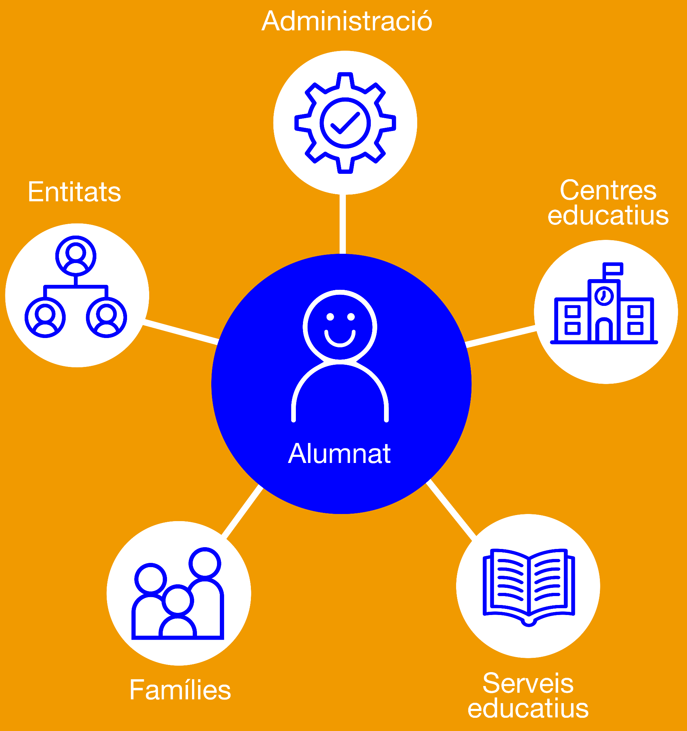
OBJECTIUS GENERALS DEL PEE
Potenciar el treball i l’aprenentatge en xarxa
Continuïtat i coherència de les accions
Objectius comuns
Treball i aprenentatge interprofessional
Acció coordinada
Lideratge distribuït
Espais de trobada i reflexió
Notes:
Obj metodològic , potenciar el treball i l’A en Xarxa, ha de ser una eina per aconseguir l’obj 1.
L’èxit educatiu és el resultat de les diferents accions educatives , enfortir el treball en xarxa afavoreix generar condicions òptimes. En aquest sentit pren una especial rellevància la configuració d’una xarxa educativa., entenent-la com una xarxa d’agents educatius que interactuen des de la seva competència, en una acció comunitària coherent i coordinada, sistematitzada i orientada a l’assoliment d’objectius comuns.
Cal entendre el PEE com una plataforma organitzada on participen els diferents agents de la comunitat educativa (centres, famílies, alumnat, serveis educatius, administració local, entitat socioeducatives de l’entorn. Ofereix doncs un espai idoni per desenvolupar una estructura forta per guiar l’acció envers els objectius comuns, i alhora exercir un lideratge flexible i distribuït.
Cal impulsar actuacions:
Implementar el Projecte d’Àmbit Comunitari
Formació del treball i aprenentatge en xarxa interprofessional
Impuls dels espais de trobada i reflexió per tal de detectar necessitat i poder-ne elaborar propostes.

Slide 18
Un model que contribueix a la construcció d’un país cohesionat
Des de l’equitat, el respecte a la diferència en un marc de valors i elements compartits i el compromís cívic.
PROMOVENT…
…l’ús de la llengua catalana
…l’educació en valors, el lleure educatiu i l’associacionisme.
…la competència intercultural i antiracisme.
…l’acompanyament als joves
…el Servei comunitari
Notes:
I tot això, sense deixar de fer tot allò que ja veníem fent per la construcció d’un país cohesionat.

Slide 19
RECURSOS
Professionals
Assessor/a en Llengua, interculturalitat i cohesió social
Tècnic/a dinamitzador/a del PEE
Orientador/a d’àmbit comunitari
Econòmics
ACORD GOV/91/2023, de 18 d’abril, pel qual s’estableixen les condicions mínimes per formalitzar els convenis que concretin els plans educatius d’entorn i el finançament de les actuacions relacionades.
Mòdul 1. Dotació ordinària
Mòdul 2. Figures tècniques
Mòdul 3. Mentoria, TSAE i oportunitats educatives més enllà de l’escola
Mòdul 4. Altres
Notes:
Recursos que aporta el Departament d’Educació als PEE.
Recursos que han d’aportar els ajuntaments:
es compromet a aportar un mínim del 30% de la quantitat que aporta el DE en concepte d’addenda ordinària.
aquells ajuntaments que reben dotació per a la contractació d’un tècnic i/o un orientador, aportaran la part restant del seu salari que sobrepassa els 30.000€ de dotació aportada pel DE.
aquells ajuntaments que no reben dotació per a contractar dinamitzador, nomenen una persona referent del PEE per a la seva gestió i dinamització

Slide 20
RECURSOS
LA INSPECCIÓ AGENT CLAU EN EL PEE
En el marc de la COMISSIÓ REPRESENTATIVA INSTITUCIONAL (CRI)
Participació a les sessions de la CRI
Participació en la selecció de professionals
Vistiplau a les modificacions del pla anual
Notes:
Recursos que aporta el Departament d’Educació als PEE.
Recursos que han d’aportar els ajuntaments:
es compromet a aportar un mínim del 30% de la quantitat que aporta el DE en concepte d’addenda ordinària.
aquells ajuntaments que reben dotació per a la contractació d’un tècnic i/o un orientador, aportaran la part restant del seu salari que sobrepassa els 30.000€ de dotació aportada pel DE.
aquells ajuntaments que no reben dotació per a contractar dinamitzador, nomenen una persona referent del PEE per a la seva gestió i dinamització

Slide 21
RECURSOS
LA INSPECCIÓ AGENT CLAU EN EL PEE
En el marc de la supervisió, assessorament i avaluació
Supervisió del pla anual i seguiment de la implementació
Impuls de la participació dels centres al PEE
Facilitació de la coordinació dels diferents professionals
Participació en la definició d’un espai educatiu comú
Foment de la mirada comunitària en educació
Notes:
Recursos que aporta el Departament d’Educació als PEE.
Recursos que han d’aportar els ajuntaments:
es compromet a aportar un mínim del 30% de la quantitat que aporta el DE en concepte d’addenda ordinària.
aquells ajuntaments que reben dotació per a la contractació d’un tècnic i/o un orientador, aportaran la part restant del seu salari que sobrepassa els 30.000€ de dotació aportada pel DE.
aquells ajuntaments que no reben dotació per a contractar dinamitzador, nomenen una persona referent del PEE per a la seva gestió i dinamització

Slide 22
Estructura organitzativa
 | Comissió | Funcions
Representativitat | Representativa-institucional És l’òrgan de decisió del PEE Representants de tots els agents i entitats educatives del territori | Concretar els objectius específics del PEE Concretar els indicadors i mecanismes d’avaluació del PEE i portar-la a terme Concretar l’estructura organitzativa del PEE Determinar les comissions participatives Recollir els compromisos dels agents educatius participants Aprovar el pla d’actuació i memòria Vetllar per l’execució dels acords adoptats
Operativitat | Operativa És l’òrgan d'execució del PEE Nucli dinamitzador constituït per representants de les administracions, i per agents del territori en relació a la temàtica concreta. | Coordinar i dinamitzar el treball de les comissions participatives Assegurar la coherència de les actuacions amb els objectius establerts al Pla d’actuació Elaborar el Pla d’actuació i vetllar per la seva execució Elaborar la memòria d’actuació anual
Reflexió | Grups de treball: es creen en funció dels eixos d’actuació del PEE Mínim 3 grups: Servei comunitari, Esports i Llengua i cultura catalana. Diferents agents educatius depenent del tema objecte de reflexió. | Interactuar i reflexionar sobre l’àmbit específic del grup per diagnosticar possibles necessitats Elaborar propostes d’actuació Fer el seguiment del PEE en l'àmbit concret i valorar els resultats
Notes:
- Comissió representativa-institucional. És l’òrgan de decisió. Acull els representants de les diferents entitats, associacions i organismes que participen en el PEE: Ajuntament, Departament d’Educació i altres departaments o institucions.
En aquesta comissió es fixen les grans orientacions del Pla, se’n fa el seguiment i s’aprova el projecte marc, el pla d’actuacions i la memòria de cada curs.
- Comissió operativa. És l’espai on es fa possible que el pla funcioni i es dinamitzi. No és un òrgan decisori, és un òrgan de gestió.
Li correspon coordinar i dinamitzar el treball de les comissions participatives, assegurar la coherència de les actuacions amb els objectius establerts i fer possible que les decisions institucionals es concretin i es realitzin. Elabora el Pla d’actuació i la memòria cada curs.
- Grups de treball, formats per diferents agents educatius que interactuen i reflexionen sobre un tema específic per diagnosticar necessitats, elaborar propostes d’actuacions i valorar-ne els resultats. La reflexió, igual que l’aprenentatge, exigeix temps i actitud de diàleg. Se’n creen tants com siguin necessaris

Slide 23
COMISSIÓ REPRESENTATIVA – INSTITUCIONAL
Òrgan de decisió
Alcalde o alcaldessa / Regidor o regidora en qui delegui
Regidories
Inspecció d’educació
Director o directora de centres educatius
ALIC del PEE
Representant del CRP
Representant de l’EAP
Notes:
La presideix l'alcalde/essa o regidor/a en qui delegui i actua com a vicepresident/a el director/a dels Serveis Territorials d'Educació. Cada Pla educatiu d'entorn, a partir de la seva realitat, adequarà l'estructura organitzativa d'aquesta Comissió a les seves necessitats
ÒRGAN DE DECISIÓ: aprova el projecte marc, el pla anual i la memòria.

Slide 24
COMISSIÓ OPERATIVA
Òrgan de gestió
Tècnic/a municipal dinamitzador
Assessors/assessores LIC
Orientadors/orientadores del servei d’àmbit comunitari
Representants de les direccions dels centres educatius
Serveis educatius
Representant de formació d’adults
Altres entitats
Notes:
Aquesta Comissió, la formen aquelles persones que designi la Comissió representativa i institucional així com el membre que l'haurà de coordinar. Pot estar formada pels tècnics que aporta el Departament d'Educació i l'ajuntament, un representant dels centres educatius, de les AMPA, de l'alumnat i d'algun dels agents socials en representació de les associacions i entitats del sector. Convé, però, que tingui un nombre reduït de membres perquè sigui realment eficaç.
Elaboració del pla anual i la memoria I dinamització de les actuacions.

Slide 25
Comissions o grups de treball
Comissions o grups de treball:
Format per diferents agents educatius en funció de les necessitats.
Eixos prioritaris:
Suport a la tasca escolar, famílies, lleure... Servei comunitari, Servei d’orientació d’àmbit comunitari, esports i usos lingüístics del català
Altres:
Convivència; coordinació d’AFA; extraescolars; absentisme; salut; impuls de la lectura; interculturalitat; formació...
Notes:
Grups formats per diferents agents educatius. No són grups de gestió. Per articular l'acció d'aquests grups amb la resta de l'acció del Pla, la figura del coordinador/a és imprescindible. El coordinador/a serà el responsable de vehicular les propostes a les comissions de gestió i de decisió oportunes.
Els PEE establiran les comissions participatives o grups de treball dels àmbits que considerin necessaris, aprofitant, si escau, les plataformes ja existents al territori.

Slide 26
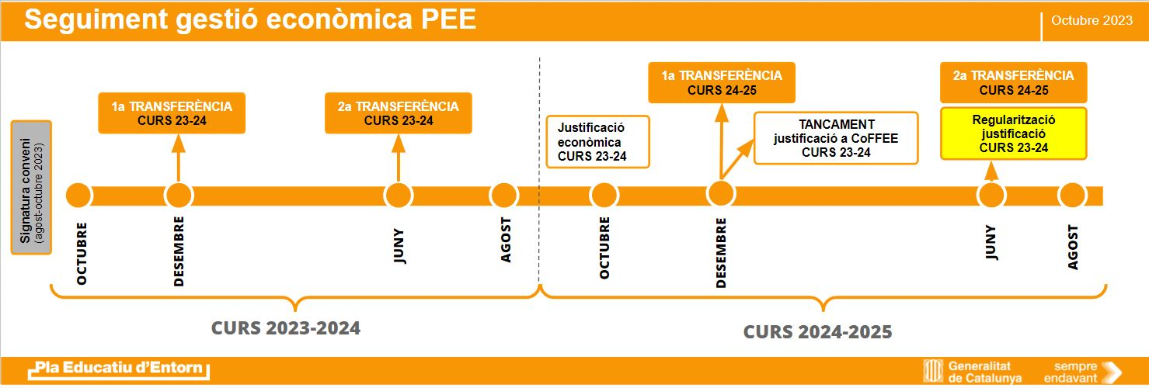
Gestió del PEE
Formalització
Conveni
Departament d’Educació i Ajuntament
Transferència
(segons ACORD GOV/91/2023, de 18 d'abril)
Notes:
Hi ha un document que requereix signatura per part de l’Ajuntament i el Departament d’Educació: Conveni.
El conveni és el compromís de col·laboració. La formalització de l’acord de col·laboració. Normalment té una vigència de 4 anys, malgrat que en les darreres signatures s’han posat períodes inferiors per tal de fer coincidir la pròxim renovació de conveni en tots els PEE.

Slide 27
Gestió del PEE
Documents tècnics
Projecte marc
Pla anual
Memòria
Formació Grups de treball dels referents PEE
Justificacions econòmiques
(equip tècnic administratiu municipal)
Notes:
D’altra banda hi ha documents que es generen del funcionament del PEE
Per una banda el projecte marc de cada PEE. Tots els PEE elaboren un document marc en el moment de la seva creació i el van actualitzant periòdicament.
Anualment s’elabora el pla anual i la memòria.
El pla anual,
Recull les activitats previstes per donar resposta al projecte del PEE.
En l’elaboració hi intervenen els diferents agents i comissions del PEE
L’aprova la comissió representativa institucional
Es fa arribar a la SGSACE a través d’un formulari
la memòria

Slide 28
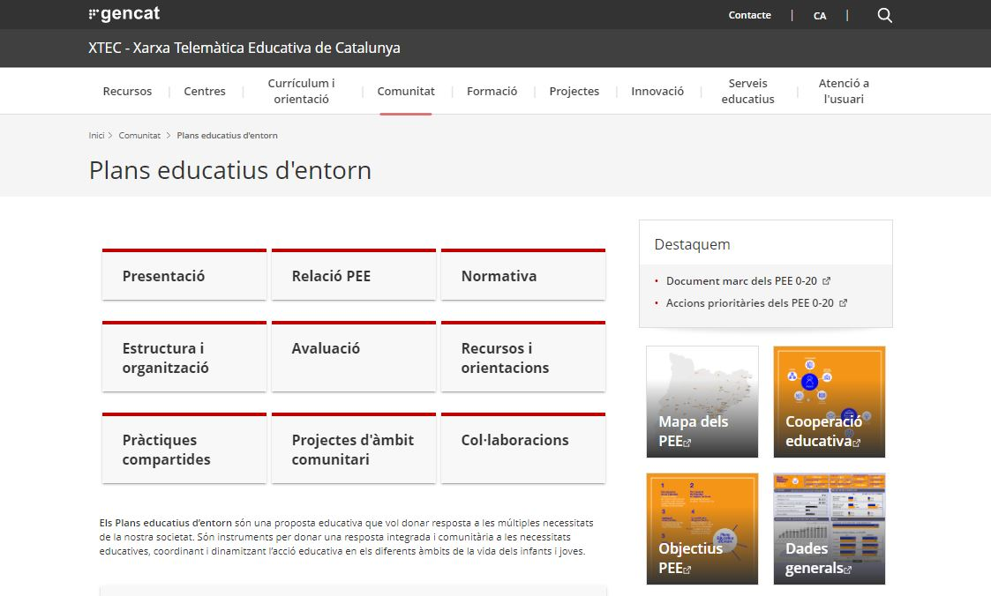
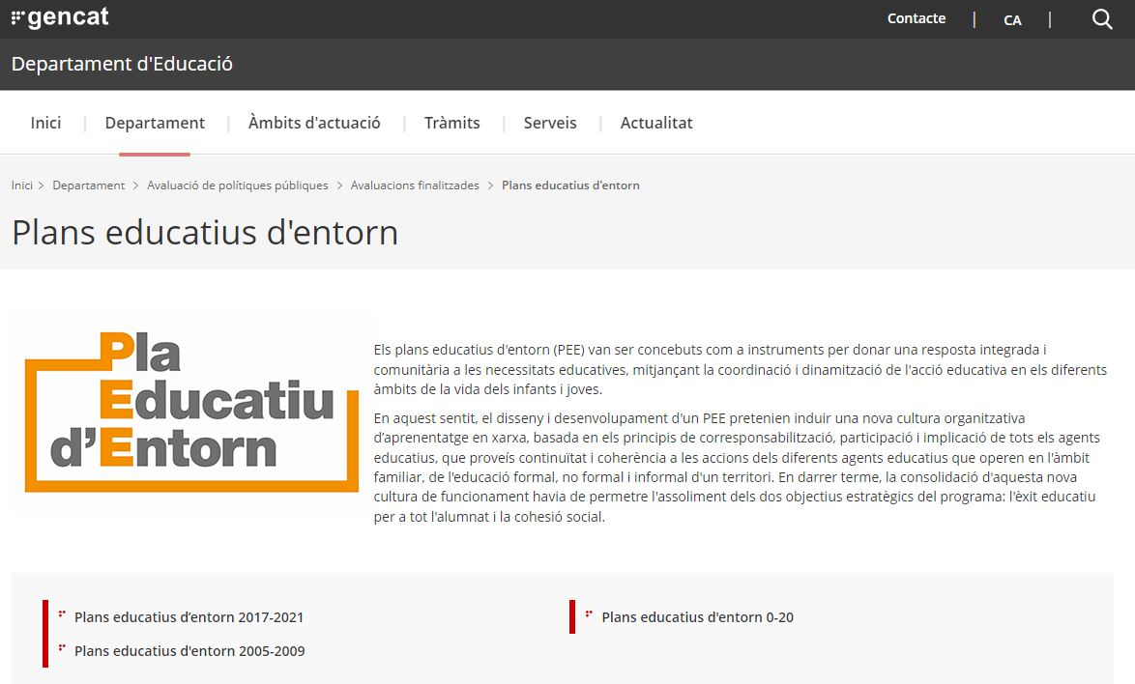
On trobar informació?
XTEC: Plans educatius d’entorn
GENCAT: Plans educatius d’entorn
Notes:
A la web del Dep XTEC (pàgina en obert) .

Slide 29
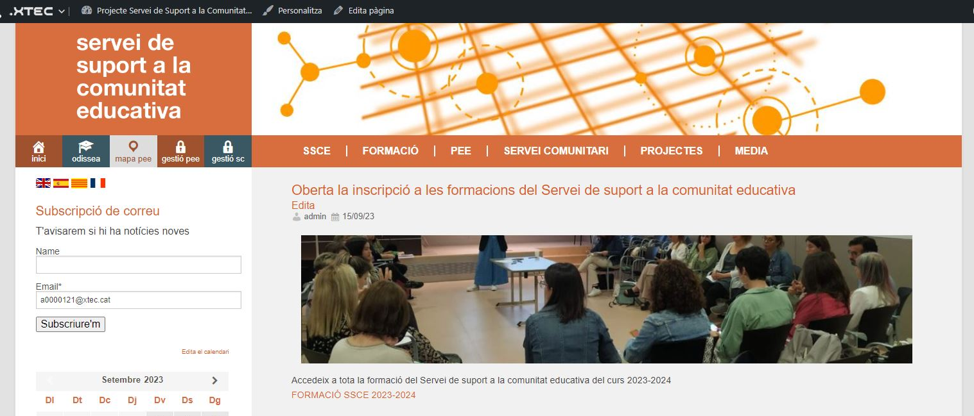
On trobar informació?
Nodes: https://projectes.xtec.cat/pee/
Notes:
Nodes del servei d’atenció a la comunitat educativa amb un espai restringit per a la gestió.

Slide 30


La marca PEE
La marca PEE és la marca genèrica que s’ha d’implementar a totes les comunicacions i difusions que es facin dels PEE (pàgines web, cartells, díptics, mèdia...xarxes)
Enllaç marca PEE
Notes:
Nodes del servei d’atenció a la comunitat educativa amb un espai restringit per a la gestió.

Slide 31

Moltes gràcies!

